Slide 1
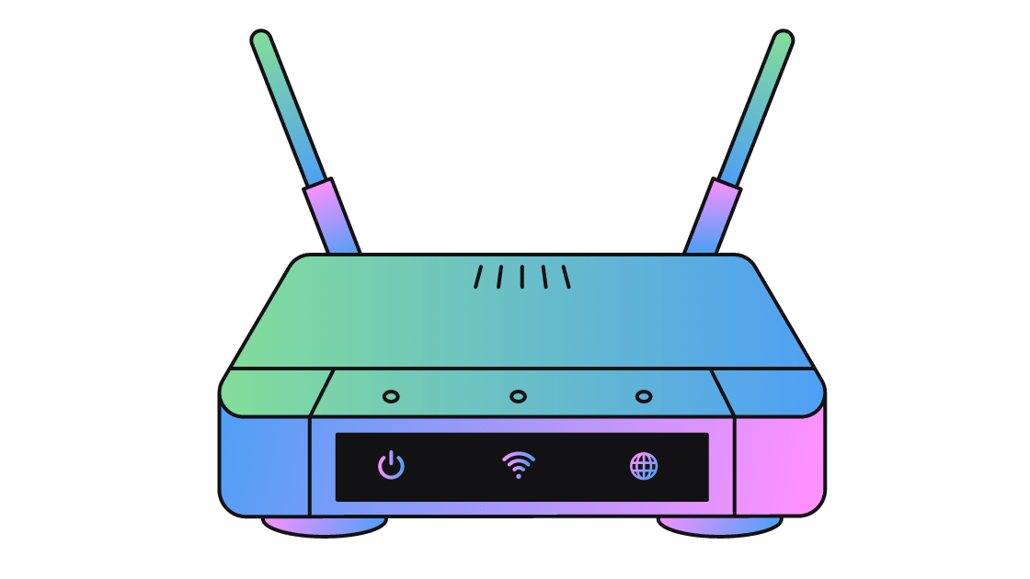

WIFI Wireless Fidelity
(3122600011) Raihan Eka Pramudya

Slide 2
1. Standarisasi 802.11a
KECEPATAN
KARAKTERISTIK
Standarisasi 802.11a dapat mentransmisikan sinyal pada frekuensi 5 GHz dengan kecepatan koneksi hingga 54 Mbps (Megabit data per detik).
Memanfaatkan teknologi Orthogonal Frequency Division Multiplexing (OFDM), standar ini umumnya diterapkan di lingkungan perkantoran. Meskipun bekerja pada frekuensi yang lebih tinggi, 802.11a memberikan throughput yang lebih besar dibandingkan dengan 802.11b.

Slide 3
2. Standarisasi 802.11b
KECEPATAN
KARAKTERISTIK
Standarisasi 802.11b dapat mentransmisikan sinyal pada frekuensi 2.4 GHz dengan kecepatan koneksi hingga 11 Mbps (Megabit data per detik).
Menggunakan modulasi Phase-Shift Keying (PSK), standar ini sering digunakan di lingkungan rumahan. Walaupun memiliki kecepatan yang lebih rendah daripada 802.11a, frekuensi 2.4 GHz memberikan jangkauan sinyal yang lebih luas.

Slide 4
3. Standarisasi 802.11g
KECEPATAN
KARAKTERISTIK
Standarisasi 802.11g dapat mentransmisikan sinyal pada frekuensi 2.4 GHz dengan kecepatan koneksi hingga 54 Mbps (Megabit data per detik).
Merupakan evolusi dari 802.11b, standar ini mengombinasikan keunggulan OFDM dan PSK. Dengan kecepatan yang setara dengan 802.11a, 802.11g mempertahankan keunggulan jangkauan sinyal di frekuensi 2.4 GHz.

Slide 5
4. Standarisasi 802.11n
KECEPATAN
KARAKTERISTIK
Standarisasi 802.11n dapat mentransmisikan sinyal pada frekuensi 2.4 dan 5 GHz dengan kecepatan koneksi hingga 600 Mbps (Megabit data per detik).
Menggunakan teknologi Multiple Input Multiple Output (MIMO), standar ini mendukung kombinasi frekuensi 2.4 GHz dan 5 GHz. Kemampuan backward-compatible memungkinkan integrasi dengan perangkat berbasis standar sebelumnya.

Slide 6
5. Standarisasi 802.11ac
KECEPATAN
KARAKTERISTIK
Standarisasi 802.11ac dapat mentransmisikan sinyal pada frekuensi 5 GHz dengan kecepatan koneksi hingga 1.3 Gbps (Gigabit data per detik).
Menerapkan teknologi MIMO yang lebih canggih dan kanal lebar untuk meningkatkan throughput. Standar ini menyajikan peningkatan kinerja yang signifikan dan umumnya digunakan di lingkungan dengan kebutuhan throughput tinggi, seperti streaming video definisi tinggi.

Slide 7
6. Standarisasi 802.11ax (WIFI 6)
KECEPATAN
KARAKTERISTIK
Standarisasi 802.11ax dapat mentransmisikan sinyal pada frekuensi 2.4 dan 5 GHz dengan kecepatan koneksi hingga 9 Gbps (Gigabit data per detik).
Menyediakan efisiensi spektrum yang lebih tinggi dan kinerja yang lebih baik dalam situasi padat perangkat. WiFi 6 menghadirkan perbaikan dalam manajemen jaringan, keamanan, dan kemampuan pengaturan lalu lintas yang lebih canggih. Standar ini dirancang untuk mengatasi tuntutan konektivitas yang semakin meningkat di era Internet of Things (IoT).

